Slide 1

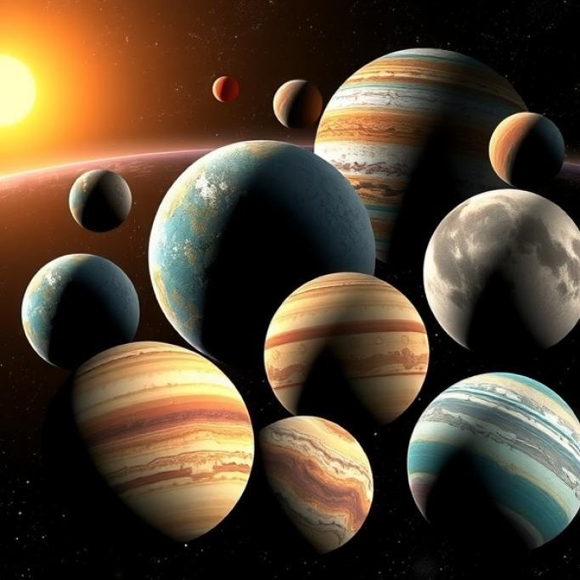
Какую планету вы бы посетили и почему
В этой презентации мы рассмотрим различные планеты Солнечной системы, их уникальные особенности и условия. Обсудим экзопланеты и представим, какие планеты могли бы быть пригодны для посещения человеком с точки зрения наличия океанов, жизни или экстремальных условий. Также затронем технологические вызовы, научные открытия, влияние космических исследований на человечество и перспективы будущих космических путешествий.

Slide 2

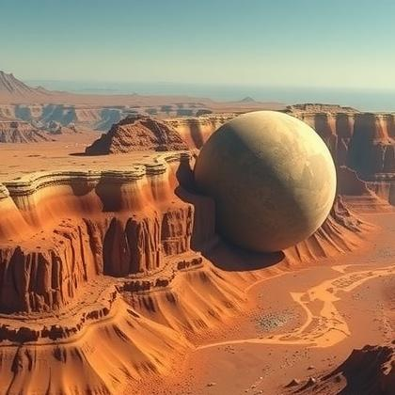
Марс — красная планета
Марс, известный как красная планета из-за высокого содержания железа в его почве, обладает уникальной геологической историей и множеством интригующих загадок.
От впечатляющих каньонов и древних рек до полярных шапок, покрытых льдом, Марс демонстрирует признаки прошлого, когда на его поверхности могла существовать вода и, возможно, примитивная жизнь.
Этот завораживающий мир является объектом мечтаний учёных и исследователей, вдохновляя на поиски ответов о его прошлом и будущем.

Slide 3
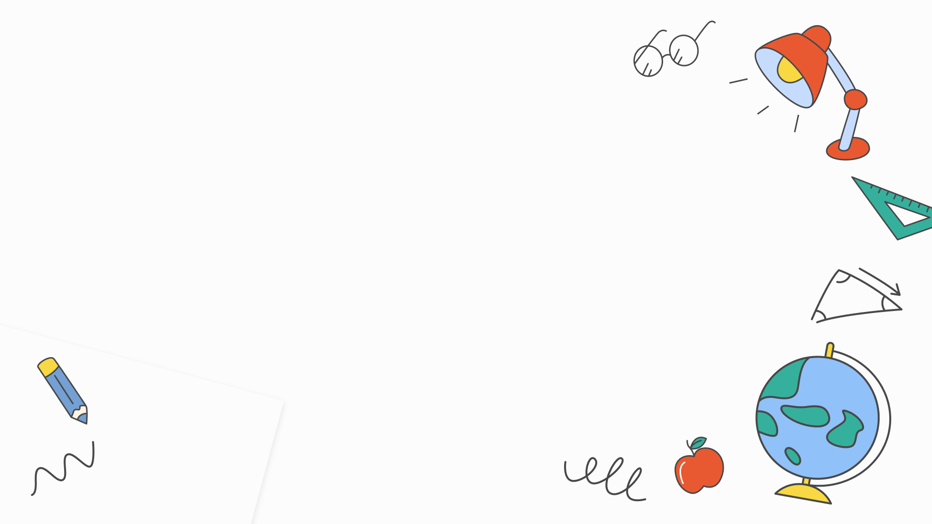
Венера — адская жара
Венера окутана плотными слоями облаков серной кислоты, создающими невыносимые условия для жизни. Температура на поверхности планеты достигает 460 °C, что делает её самой горячей планетой в Солнечной системе.
Эти экстремальные условия напоминают адскую жару, из-за чего Венера выглядит как негостеприимное место для посещения.

Slide 4

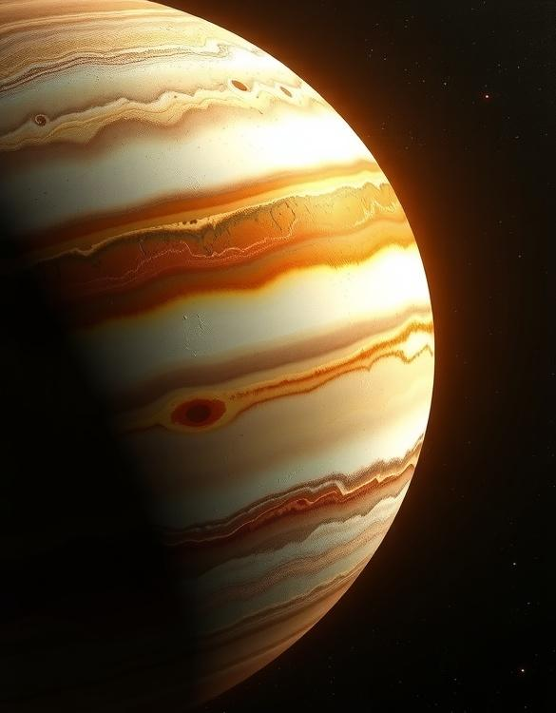
Юпитер — газовый гигант
Юпитер — крупнейшая планета Солнечной системы, состоящая преимущественно из газов, таких как водород и гелий. Его мощные атмосферные вихри, включая знаменитое Большое красное пятно, делают Юпитер объектом постоянного интереса для исследователей.
Эта планета обладает множеством спутников, каждый из которых может стать уникальной целью для будущих космических миссий.

Slide 5
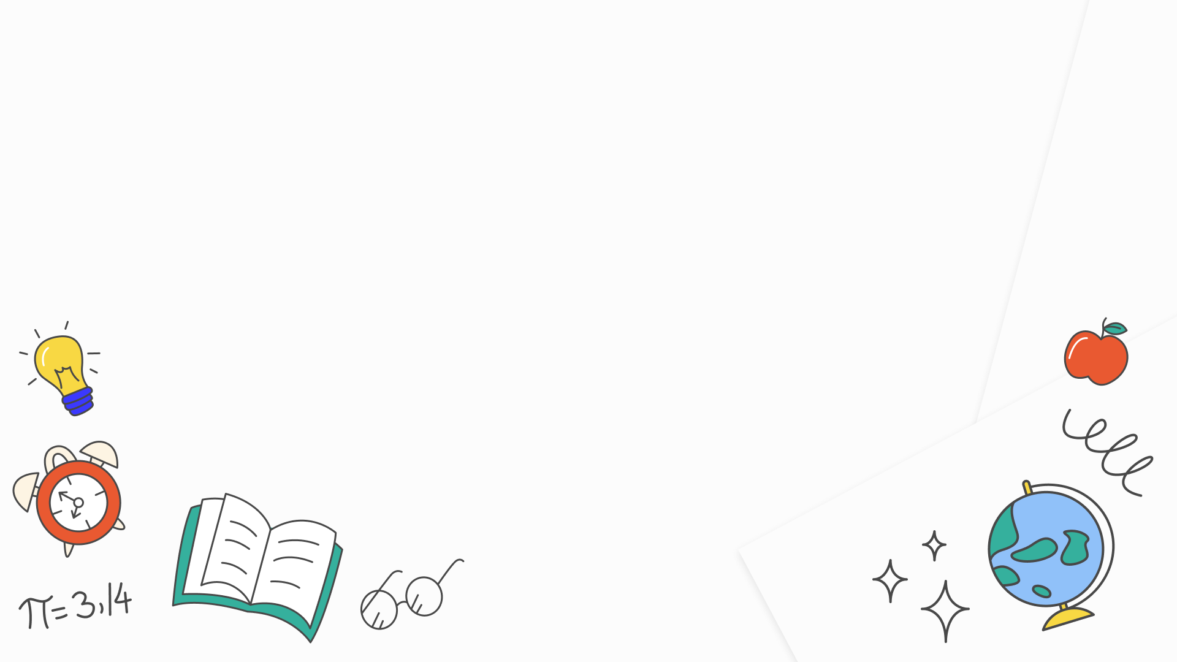
Сатурн — кольца и спутники
Сатурн известен своими яркими кольцами, состоящими из миллиардов мелких частиц льда и пыли.
У планеты более 80 спутников, среди которых выделяются Титан и Энцелад с уникальными особенностями, такими как атмосфера и геологическая активность.
Эти характеристики делают Сатурн и его спутники интересными для изучения и исследования.

Slide 6

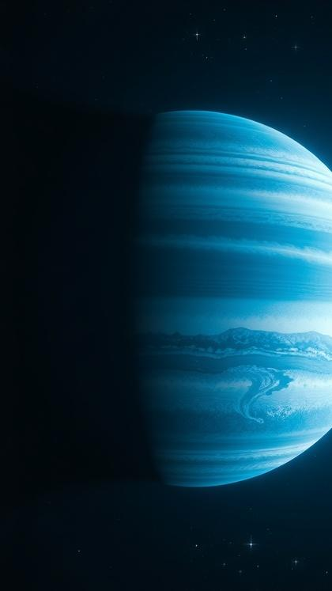
Уран — ледяные миры
Уран — это планета-гигант, состоящая преимущественно из замороженных газов и жидкостей, с атмосферой, богатой водородом и гелием.
Её уникальная особенность — экстремально низкие температуры, которые делают Уран одним из самых холодных мест в Солнечной системе.
Эта планета привлекает исследователей своей загадочностью и потенциалом для изучения далёких миров, подобных тем, что могут встречаться за пределами нашей системы.

Slide 7

Нептун — бушующие ветра
Нептун, восьмая планета от Солнца, известна своими мощными ветрами, скорость которых может достигать 2100 километров в час.
Эти бушующие ветры создают на поверхности планеты уникальные атмосферные явления, делая её одной из самых непредсказуемых и загадочных в Солнечной системе.
Исследовать Нептун — значит погрузиться в мир, где природа проявляет себя во всей своей мощи и непредсказуемости.

Slide 8

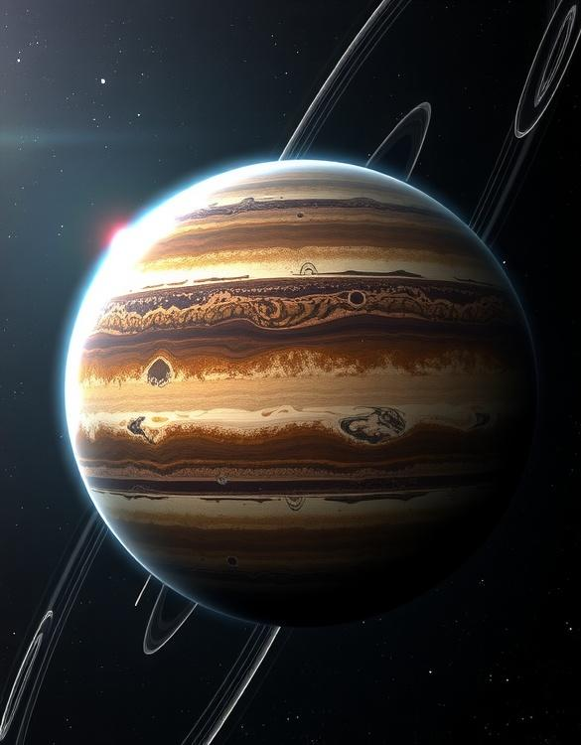
Экзопланеты — миры за пределами Солнечной системы
Экзопланеты — это планеты, которые вращаются вокруг звёзд за пределами нашей Солнечной системы. На данный момент учёными обнаружено и подтверждено существование тысяч экзопланет, что свидетельствует о многообразии форм планетных систем во Вселенной.
Эти миры могут значительно отличаться от планет Солнечной системы по своим физическим характеристикам и условиям, что делает их потенциальным объектом для исследований и гипотетических космических путешествий.

Slide 9

Планета с океанами
Планета с океанами поражает своим разнообразием и красотой: бирюзовые воды, белоснежные пляжи и зелёные берега создают неповторимые пейзажи.
Здесь можно исследовать подводные глубины с удивительными морскими обитателями, наслаждаться спокойствием уединённых бухт и заряжаться энергией морских просторов, вдыхая свежий бриз.
Эта планета обещает незабываемые впечатления и встречи с природой в её первозданной красе.

Slide 10


Планета с жизнью
Планета с жизнью поражает своим разнообразием экосистем: от густых тропических лесов, где переплетаются лианы и кричат яркие птицы, до кристально чистых горных рек, бегущих среди изумрудных склонов. Здесь каждый уголок наполнен звуками и красками, а воздух пропитан ароматами цветов и трав.
Удивительные формы жизни, приспособленные к местным условиям, создают неповторимую атмосферу, которая притягивает исследователей и мечтателей со всего мира.

Slide 11

Планета с экстремальными условиями
Венера, окутанная плотными облаками серной кислоты, представляет собой планету с экстремальными условиями, где температура на поверхности достигает 460 °C. Марс, с его разреженной атмосферой и перепадами температур, также является примером суровой планеты, однако вызывает интерес учёных из-за возможных следов прошлой водной активности.
Эти условия делают такие планеты малопригодными для жизни, но они могут быть интересны для исследователей, ищущих ответы на вопросы о происхождении жизни во Вселенной.

Slide 12
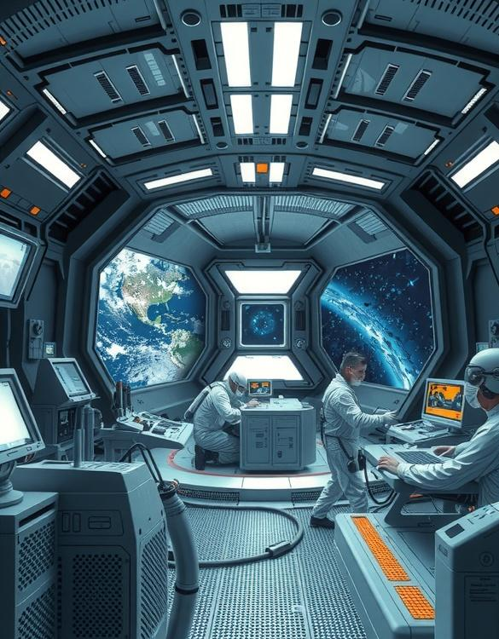
Технологические вызовы
В условиях стремительно развивающейся космической индустрии перед исследователями стоят серьёзные технологические вызовы, включая необходимость разработки новых, более лёгких и прочных материалов для строительства космических кораблей, а также создание эффективных систем жизнеобеспечения и защиты от радиации, что критически важно для успешного освоения других планет. Кроме того, важным аспектом является совершенствование технологий связи и управления космическими миссиями на больших расстояниях, что требует инновационных решений в области телекоммуникаций и навигации.
Эти вызовы открывают новые горизонты для научных исследований и технологических разработок в сфере космонавтики.

Slide 13
Научные открытия
Научные открытия позволили человечеству получить уникальные данные о планетах Солнечной системы, их атмосфере, геологической структуре и возможных условиях для существования жизни.
Например, благодаря зондам и марсоходам мы узнали о наличии воды в прошлом на Марсе, что делает его одной из наиболее перспективных планет для будущих колонизаций и исследований. Такие открытия вдохновляют людей мечтать о посещении других планет и исследовать неизведанные миры.

Slide 14
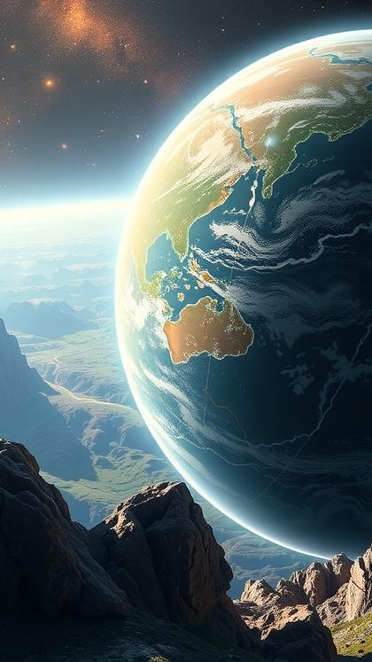
Влияние на человечество
Посещение других планет может расширить наши горизонты и углубить понимание места человека во Вселенной.
Это способствует развитию научного мышления и вдохновляет на новые открытия в области астрономии и космических исследований.
Возможность увидеть уникальные природные явления и экосистемы может изменить наше восприятие окружающей среды и подтолкнуть к более ответственному отношению к планете Земля.

Slide 15
Будущее космических путешествий
Космические путешествия открывают перед человечеством новые горизонты для исследования и колонизации планет. В будущем мы сможем отправлять миссии на Марс и другие планеты для изучения их потенциала в качестве возможных мест для жизни колонистов.
Это станет важным шагом в освоении космоса и расширении человеческого присутствия за пределами Земли.

Slide 16

Спасибо за внимание!
Спасибо за внимание. В этой презентации мы рассмотрели разнообразные планеты нашей Солнечной системы и за её пределами, обсудили научные открытия и технологические вызовы, а также влияние космических исследований на человечество. Мы надеемся, что эта информация вдохновит вас на дальнейшие размышления о космических путешествиях и исследованиях.

